Slide 1
Формирование метапредметных компетенций на уроках математики
Подготовила учитель математики
Лицея-интерната №5 ОАО «РЖД»
Мязина Г.В.
г. Красный Кут - 2015г.

Slide 2
Скажи мне, и я забуду. Покажи мне, и я запомню. Дай мне действовать самому И я научусь. Конфуций

Slide 3
Федеральный государственный образовательный стандарт основного общего образования – стандарт второго поколения устанавливает требования к результатам освоения обучающимися основной образовательной программы основного общего образования:
Личностные
Предметные
Метапредметные:
- регулятивные
- коммуникативные
- познавательные

Slide 4
Прочитав книгу, вы сможете:
Разобраться с понятием "метапредмет", понять суть метапредметного подхода.
Познакомиться с примерами метапредметрых уроков и заданий.
Планировать свои уроки с учетом требований новых стандартов.

Slide 5
ссылаясь на данную классификацию, формирование метапредметных компетенций опирается на формирование ключевых компетенций школьников.
Классификация ключевых компетенций Хуторского А. В.
ценностно-смысловые компетенции
общекультурные компетенции
учебно-познавательные компетенции
информационные компетенции
коммуникативные компетенции
социально-трудовые компетенции
компетенции личностного самосовершенствования.

Slide 6
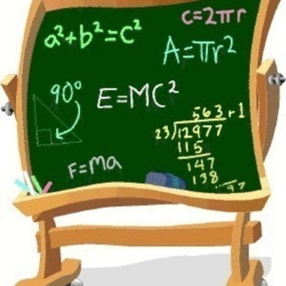
Формированию метапредметных компетенций на уроках математики способствует не только решение задач, но и следующие формы, методы и приёмы:
интерактивные технологии;
метод сотрудничества;
методики проектирования;
использование ИКТ;
деятельностный подход;
работа по алгоритму и др.

Slide 7
Изучение математики в основной школе направлено на достижение следующих целей:
формирование представлений о математике как части общечеловеческой культуры;
развитие представлений о математике как форме описания и методе познания действительности;
формирование общих способов интеллектуальной деятельности

Slide 8
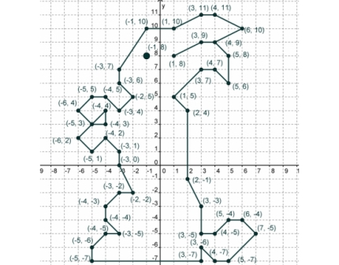
"Не мыслям следует учить, а мыслить" (И.Кант)
Учить мыслям бессмысленно, т.к.в современном мире происходит быстрое устаревание информации, а потому на первый план выходит обучение способам работы с информацией.

Slide 9
В качестве примера приведу урок алгебры в 6 классе по теме «Прямая и обратная пропорциональность»
На этом уроке можно проследить следующие метапредметные умения:
Умение адекватно оценивать правильность или ошибочность выполнения учебной задачи;
Умение устанавливать причинно – следственные связи, строить логическое рассуждение, умозаключение;
Умение организовывать учебное сотрудничество и совместную деятельность с учителем и сверстниками; определять цели и роли участников;
Умение находить в различных источниках информацию;
Умение выдвигать гипотезы при решении учебных задач и понимать необходимость их проверки;
Умение действовать в соответствии с предложенным алгоритмом;
Умение планировать и осуществлять деятельность, направленную на развитие учебно-познавательной компетентности.
ФОТО!
Количество рабочих
Производительность
Объем работы

Slide 10
Задачи по математике для шестиклассников:
В среднем гражданин А. в дневное время расходует 110 кВт ч электроэнергии в месяц, а в ночное время — 150 кВт ч электроэнергии. Раньше у А. в квартире был установлен однотарифный счетчик, и всю электроэнергию он оплачивал по тарифу 2,2 руб. за кВт ч.
Год назад А. установил двухтарифный счeтчик, при этом дневной расход электроэнергии оплачивается по тарифу 2,2 руб. за кВт ч, а ночной расход оплачивается по тарифу 0,5 руб. за кВт ч.
В течение 12 месяцев режим потребления и тарифы оплаты электроэнергии не менялись. На сколько больше заплатил бы А. за этот период, если бы не поменялся счетчик? Ответ дайте в рублях
Данная задача выполняет несколько целей:
Школьники учатся быть бережливыми,
грамотно распределять семейный бюджет, формируется
информационная, ценностно-смысловая и социально-трудовая компетенции.
- Учащиеся понимают , что математика необходима в повседневной жизни.

Slide 11
Задачи по теме «Бизнес-математика»
Наименование продукции в ООО «Покровское»
2012
2013
2014
Производство мяса кур, кг.
176892, 58
189249,76
221027,21
Производство яйца, шт.
7 453 030
11 110 081
9 145 019
Работаем с таблицей
(работа с разными видами информации)
Анализируя таблицу учащиеся делают вывод, что производство мяса ежегодно увеличивается, что положительно влияет на развитие экономики нашего района.
Изменение рассматривается как в числовом, так и в процентном выражении. Аналогично делаются выводы по производству яйца.
(информационная, коммуникативная, ценностно-смысловая компетенции)

Slide 12
Задачи, посвященные истории Краснокутского района.
Протяженность улицы Рабочая в Красном Куте 3102 м, а протяженность улицы Рабочая в с. Рудня 1320 м.
Переведите длину в километры и узнайте во сколько раз улица в городе длиннее, чем в селе.
Решая такую несложную математическую задачу в 5 классе(еще раз вспоминая исторические факты нашего района), отмечаем, что улица Рабочая есть практически в каждом уголке нашей страны, возникает проблемный вопрос, кто же такие рабочие, и почему улица носит такое название.
(ценностно-смысловые, общекультурные , коммуникативные компетенции)

Slide 13
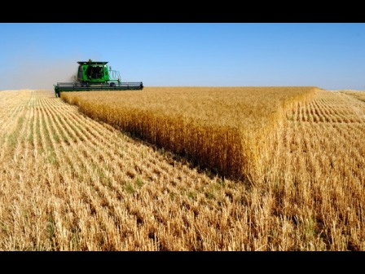
В 2014 году в Краснокутском районе было обмолочено 103 тыс.га посевных угодий при средней урожайности 9,8 ц/га. Сколько тонн зерна было собрано в районе в 2014 году? На сколько изменилась величина собранного урожая в нашем районе в 2015 году, по сравнению с 2014 годом? (предварительно было задание самостоятельно найти количество собранного зерна в нашем районе в 2015году)

Slide 14
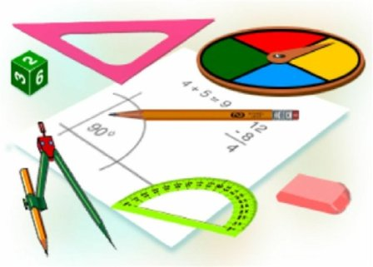
Подведем некоторые итоги. Что такое метапредмет?
-«Метапредметное содержание, то есть то, что предшествует учебному предмету, как бы находится над ним, существует до его конкретного проявления»
(А.В. Хуторской)

Slide 15
«….на смену прежним методам преподавания приходят новые технологии. Однако главная цель остается прежней – воспитать яркую целеустремленную личность, способную широко мыслить и принимать самостоятельные решения.» губернатор Саратовской области В.В.Радаев
Времена меняются, но разумное сочетание традиций и инноваций дает специалисту качественно выполнять миссию
современного учителя

